Slide 1
“NHANH NHƯ CHỚP”
TRÒ CHƠI
Luật chơi:
+ Chia lớp thành 4 đội chơi.
+ Trong thời gian 1 phút, các đội chơi hãy liệt kê các nhiên liệu được sử dụng trong cuộc sống hàng ngày mà em biết (sử dụng bảng phụ). Kết thúc 1 phút, đội nào viết được nhiều nhất và đúng nhất sẽ là đội chiến thắng.

Slide 2


“NHANH NHƯ CHỚP”

Slide 3
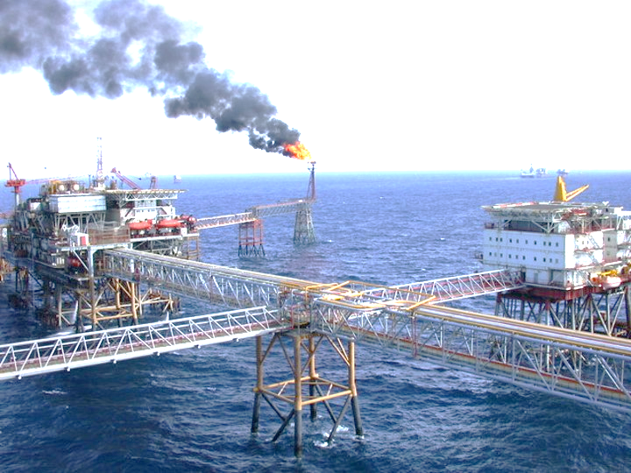
Tiết 29- BÀI 14:
MỘT SỐ NHIÊN LIỆU

Slide 4
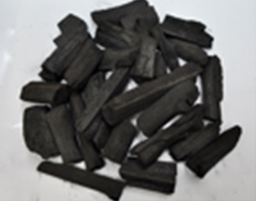
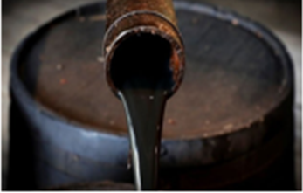
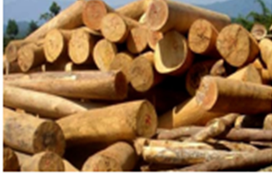
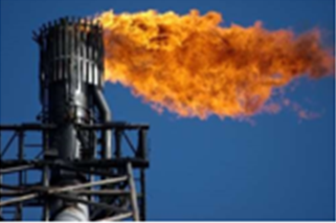
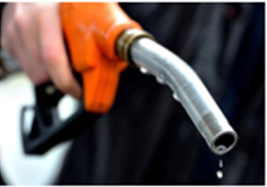
I. Các loại nhiên liệu
Gỗ
Than
Dầu mỏ
Khí đốt
Xăng

Slide 5
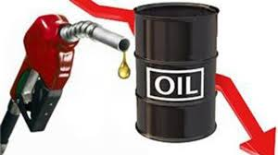
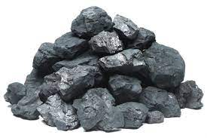
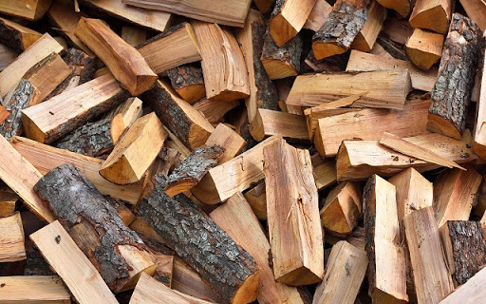
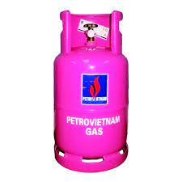
I. Các loại nhiên liệu
Nhiên liệu là gì?
Nhiên liệu là những chất cháy được và khi cháy tỏa nhiều nhiệt.

Slide 6
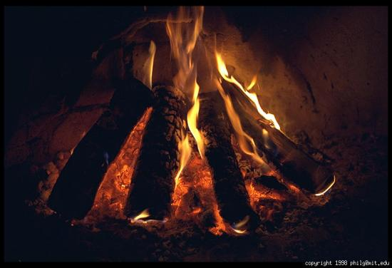
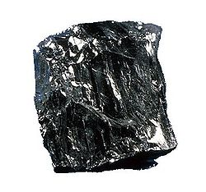
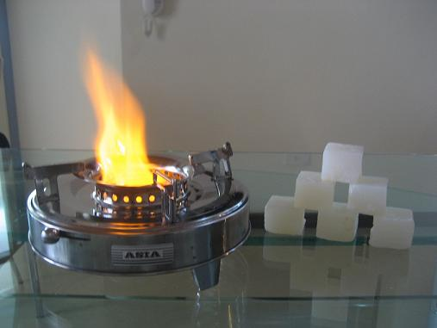
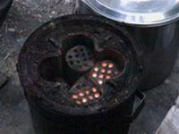
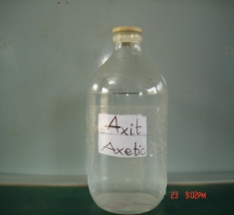
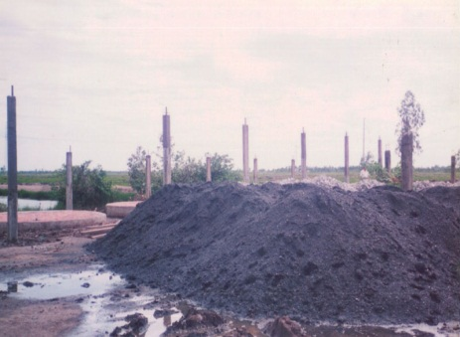
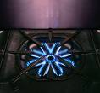
Nhiên liệu tồn tại ở những thể nào?
Than đá
Cồn khô
Củi
Xăng
Than tổ ong
gas
Than bùn
Cồn 90⁰

Slide 7

Cồn khô
Than tổ ong
Nhiên liệu rắn
Củi
Than bùn
3 loại
Nhiên liệu lỏng
Xăng
Cồn 90⁰
gas
Nhiên liệu khí

Slide 8
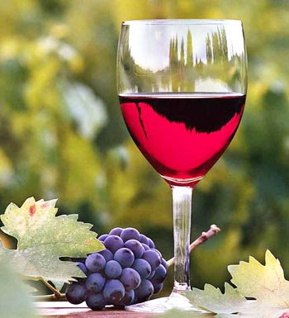
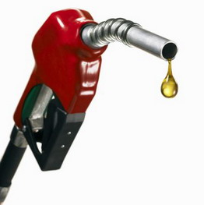
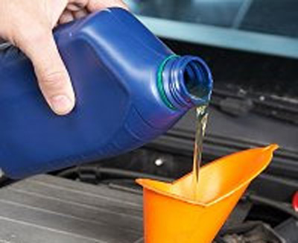
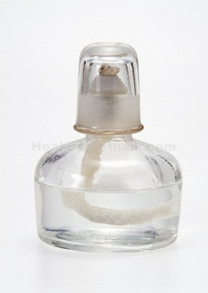
NHIÊN LIỆU LỎNG GỒM
RƯỢU
XĂNG
CỒN
DẦU HỎA

Slide 9
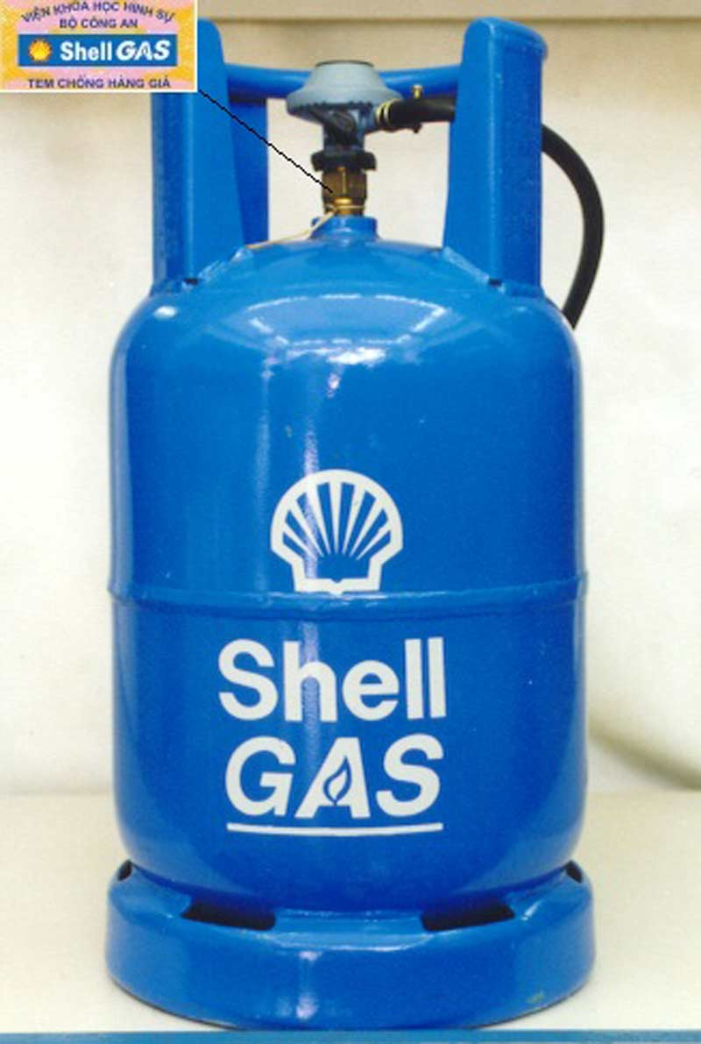
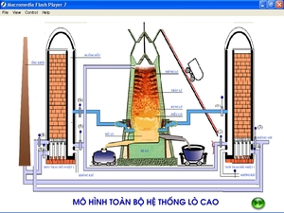
NHIÊN LIỆU KHÍ
Gồm: khí thiên nhiên, khí mỏ dầu, khí lò cốc, khí lò cao, khí than.

Slide 10

I. Các loại nhiên liệu
- Nhiên liệu có thể tồn tại ở:
+ thể rắn (than đá, gỗ, củi...)
+ thể lỏng (xăng, dầu hỏa, rượu, cồn...)
+ thể khí (các loại khí đốt :“khí thiên nhiên, khí mỏ dầu, khí lò cốc, khí lò cao, khí than”).
- Hầu hết các loại nhiên liệu nhẹ hơn nước (trừ than đá) và không tan trong nước (trừ cồn).

Slide 11
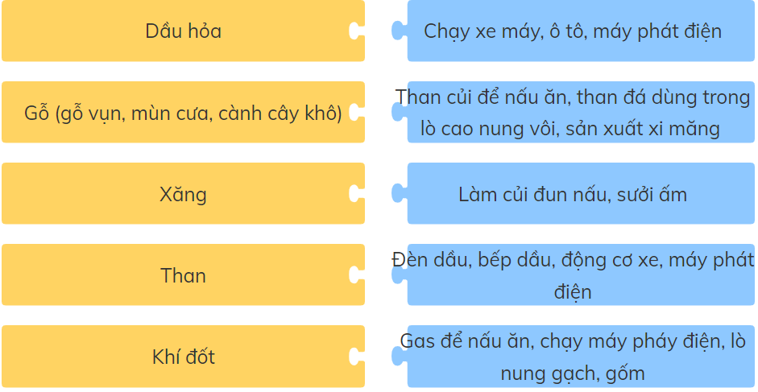
Ghép các nhiên liệu sau với ứng dụng của chúng

Slide 12
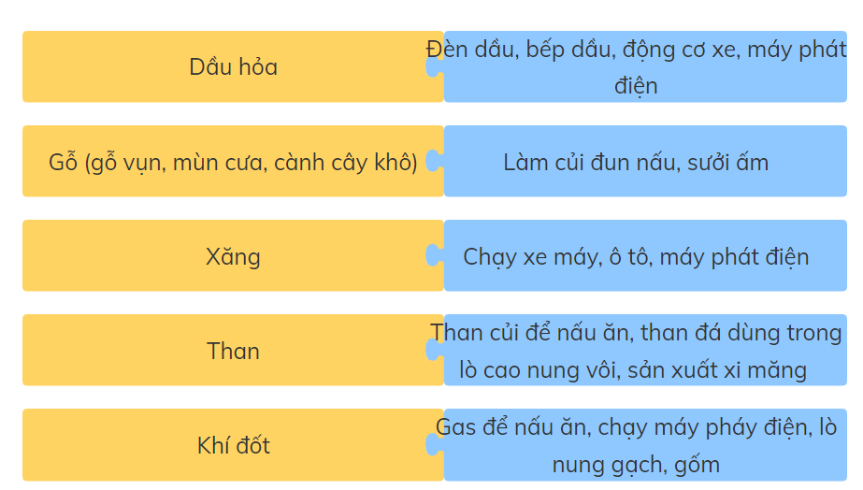
I. Các loại nhiên liệu
Ứng dụng

Slide 13
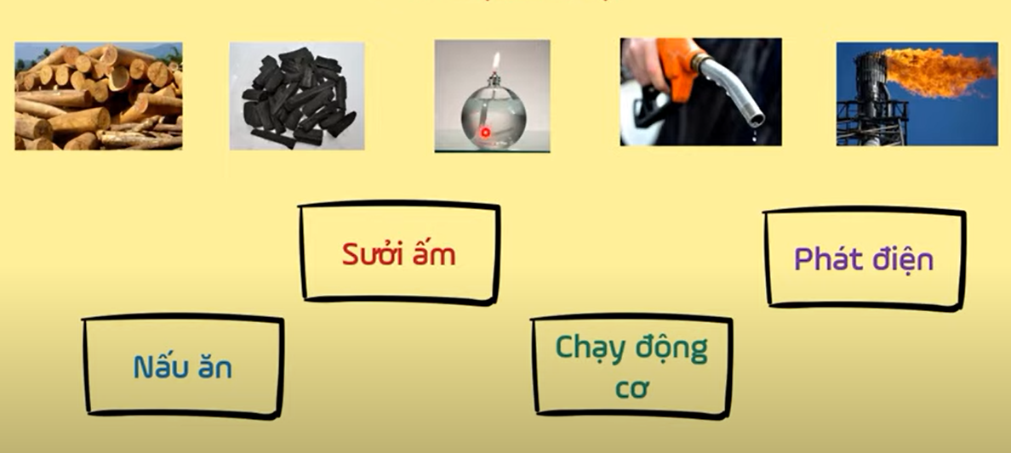
I. Các loại nhiên liệu
- Ứng dụng

Slide 14
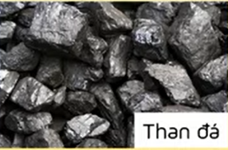
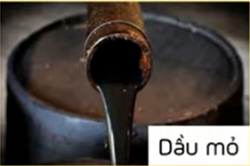
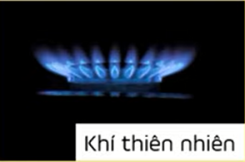
II. Nguồn nhiên liệu, tính chất và cách sử dụng nhiên liệu
NHIÊN LIỆU HOÁ THẠCH

Slide 15
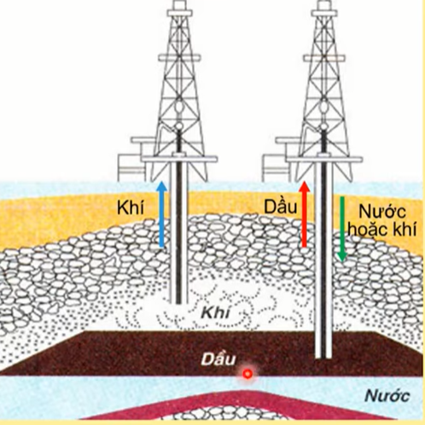
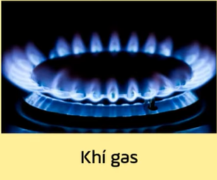

Slide 16
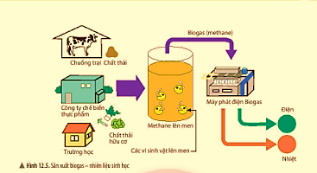
TÍNH CHẤT CỦA MỘT SỐ NHIÊN LIỆU
 | Củi | Than đá | Xăng | Gas
Trạng thái | Rắn | Rắn | Lỏng | Khí
Khả năng cháy | Có | Có | Có | Có
Nhiên liệu
Đặc điểm
Nêu tính chất chung của nhiên liệu.

Slide 17
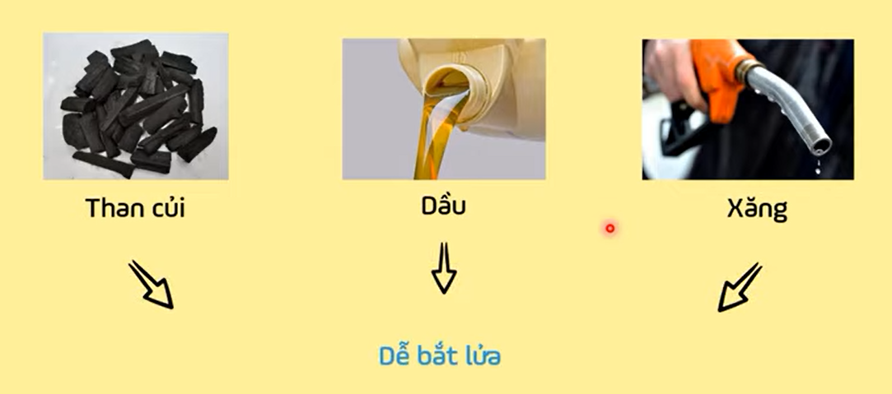
II. Nguồn nhiên liệu, tính chất và cách sử dụng nhiên liệu
- Tính chất chung của nhiên liệu: dễ cháy, có tỏa nhiệt
Hãy nhận xét về tính bắt lửa của gas, dầu, than. Để dập tắt bếp than củi, em làm như thế nào?

Slide 18
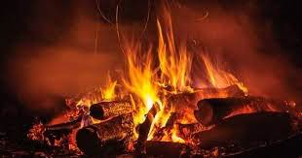
Để dập tắt bếp than củi :
+Dùng nước dội làm giảm nhiệt độ sự cháy
+Phủ cát lên …

Slide 19
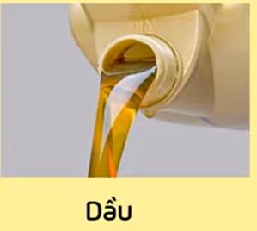
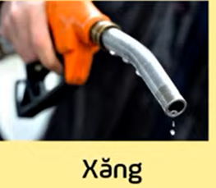
Khi mở nắp xăng, dầu, ta ngửi thấy mùi đặc trưng của chúng? Vì sao?
Xăng, dầu dễ bay hơi ở nhiệt độ phòng nên ta có thể ngửi thấy mùi đặc trưng của chúng khi mở nắp bình chứa

Slide 20
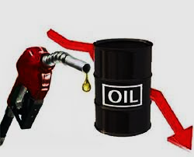
Kể tên các nhiên liệu thường dùng trong việc đun nấu và Nêu cách dùng nhiên liệu an toàn, tiết kiệm.

Slide 21
II. Nguồn nhiên liệu, tính chất và cách sử dụng nhiên liệu
Cách dùng nhiên liệu (củi, than đá, xăng, khí gas) hiệu quả, an toàn:
+ Gas rất dễ bắt lửa nên cần kiểm tra sự rò rỉ của khí gas qua mùi đặc trưng.
+ Khi phát hiện ra mùi khí gas cần mở các cửa để thông thoáng rồi dò tìm điểm rò khí (không bật công tắc điện, hoặc dung lửa soi chiếu .

Slide 22
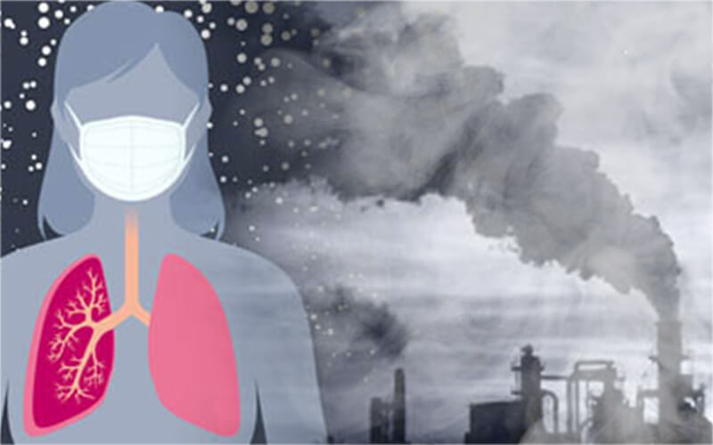
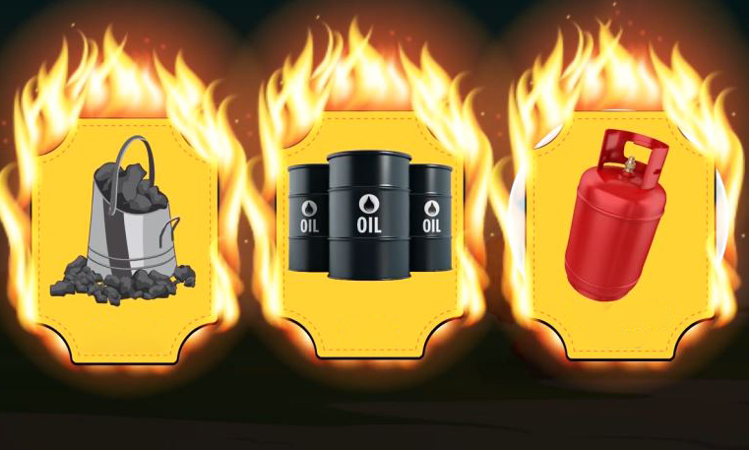
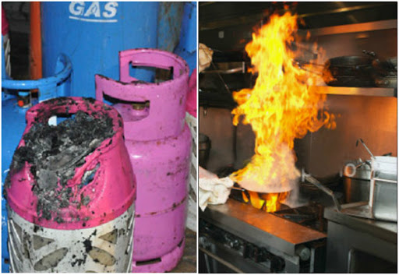
LỢI ÍCH CỦA VIỆC SỬ DỤNG NHIÊN LIỆU AN TOÀN, HIỆU QUẢ
Làm cho nhiên liệu cháy hoàn toàn và tận dụng lượng nhiệt do quá trình cháy tạo ra
Tránh cháy nổ gây nguy hiểm đến con người và tài sản
Giảm thiểu
ô nhiễm môi trường

Slide 23
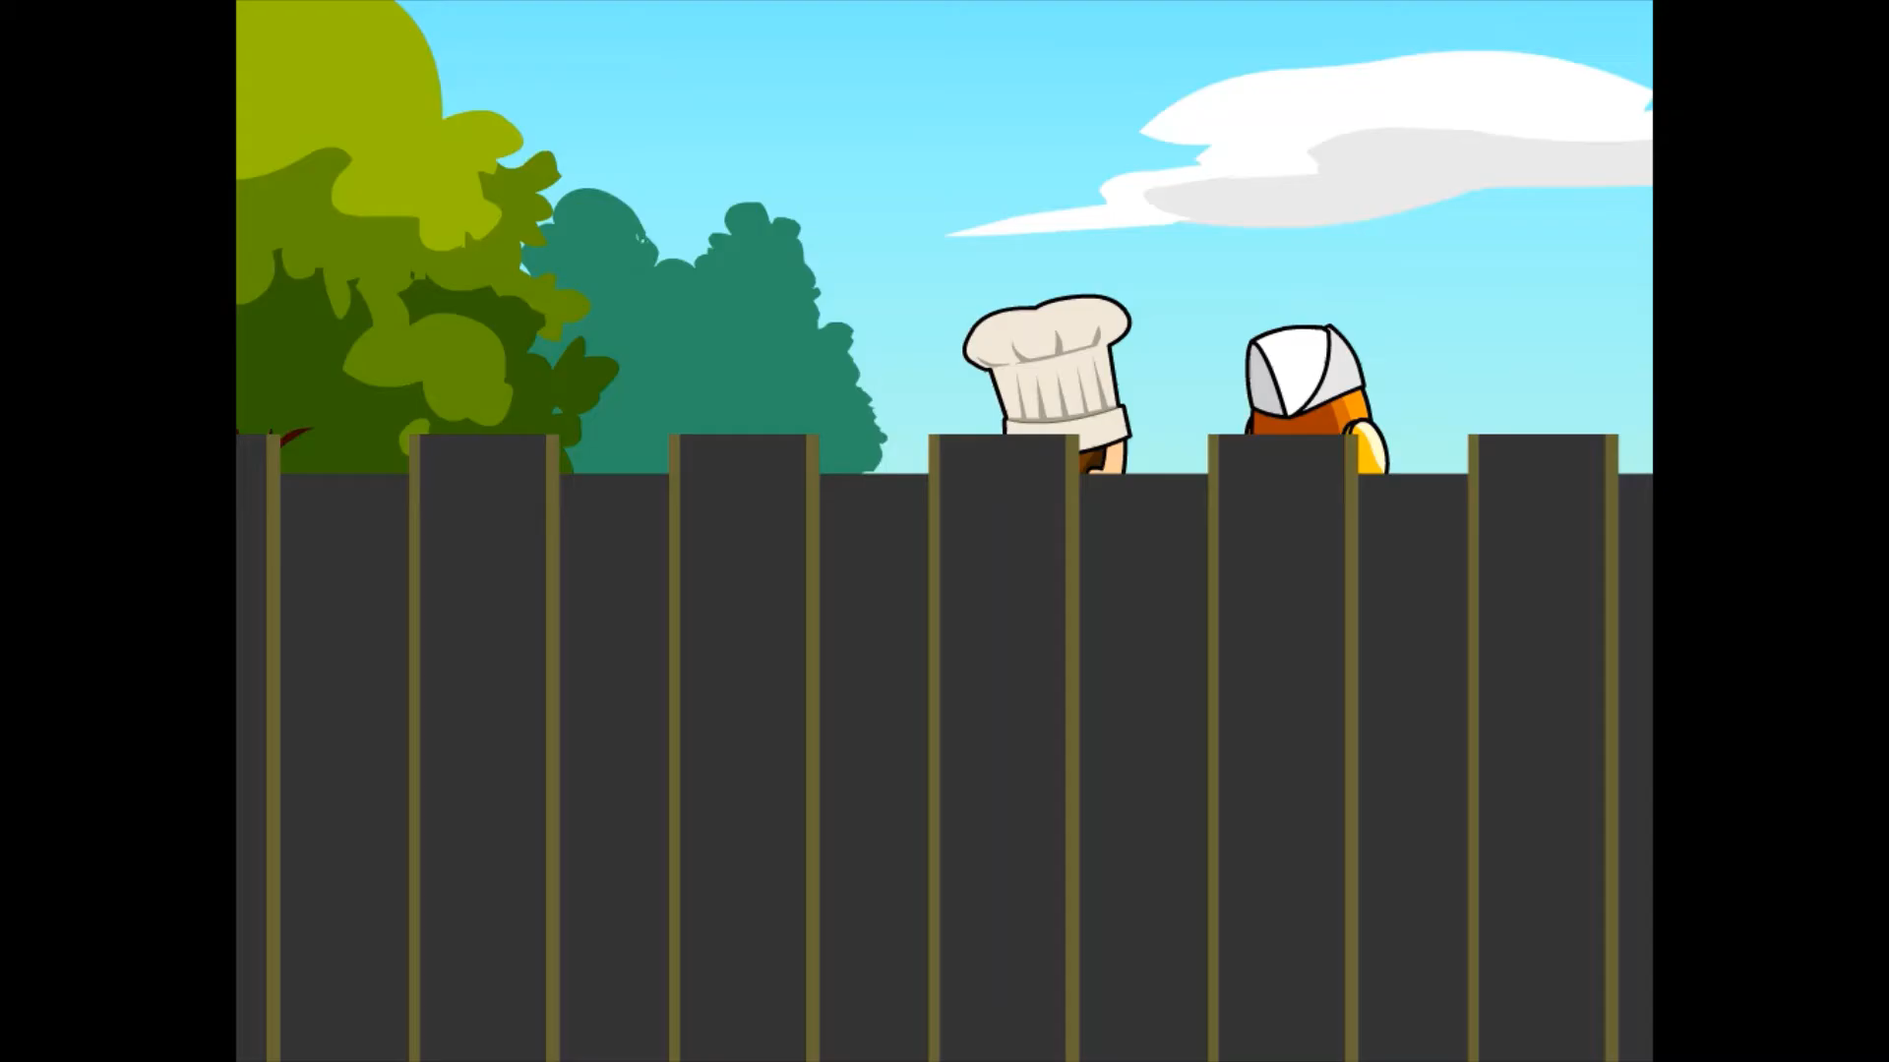

Slide 24
II. Nguồn nhiên liệu, tính chất và cách sử dụng nhiên liệu
- Khi dùng nhiên liệu hoá thạch dễ gây ra ô nhiễm không khí do tạo khí carbon dioxide gây hiệu ứng nhà kính làm Trái đất nóng lên.

Slide 25

Kể tên các nguồn năng lượng tái tạo thay thế nguồn năng lượng từ nhiên liệu hóa thạch.

Slide 26
III. Sơ lược về an ninh năng lượng
- Nhiên liệu hóa thạch có hạn và dần cạn kiệt, cần sử dụng tiết kiệm và tìm các nguồn năng lượng tái tạo như thủy điện, địa nhiệt, năng lượng mặt trời, năng lượng gió, năng lượng sinh học,….

Slide 27
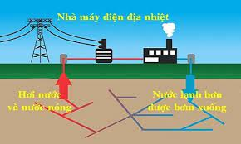
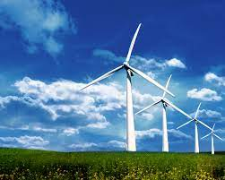

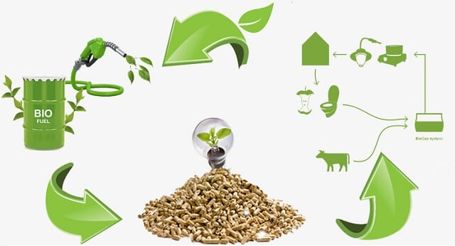
MỘT SỐ NGUỒN NĂNG LƯỢNG TÁI TẠO
Năng lượng địa nhiệt
Năng lượng gió
Năng lượng mặt trời
Năng lượng sinh học

Slide 28



ƯU ĐIỂM CỦA NGUỒN NĂNG LƯỢNG TÁI TẠO
Tái tạo
lại được
Bảo vệ môi trường
Chi phí hợp lí

Slide 29
LUYỆN TẬP
Hãy chọn phương án trả lời đúng trong các câu sau:

Slide 30
Câu 1. Nhận định nào sau đây là sai?
A. Bánh gai B. Giả cầy C. Giò lụa D. Sữa chua
A. Nhiên liệu là những chất cháy được, khi cháy tỏa nhiệt và phát sáng.
B. Nhiên liệu đóng vai trò quan trọng trong đời sống và sản xuất.
C. Nhiên liệu rắn gồm than mỏ, gỗ …
D. Nhiên liệu khí có năng suất tỏa nhiệt thấp, gây độc hại cho môi trường.

Slide 31
Câu 2. Để sử dụng nhiên liệu cho hiệu quả cần đảm bảo yêu cầu nào sau đây?
A. Tất cả các phương án đưa ra B. Sấy khô
C. Ướp muối D. Ướp lạnh
A. Cung cấp đủ không khí hoặc oxi cho quá trình cháy.
B. Tăng diện tích tiếp xúc của nhiên liệu rắn với với không khí hoặc oxi.
C. Điều chỉnh lượng nhiên liệu để duy trì sự cháy phù hợp với nhu cầu sử dụng.
D. Cả 3 yêu cầu trên.

Slide 32
Câu 3. Loại nhiên liệu nào sau đây có năng suất tỏa nhiệt cao, dễ cháy hoàn toàn?
A. Nhiên liệu khí.
B. Nhiên liệu lỏng.
C. Nhiên liệu rắn.
D. Nhiên liệu hóa thạch.

Slide 33
Câu 4. Để sử dụng nhiên liệu có hiệu quả cần phải cung cấp không khí hoặc oxi
A. Vừa đủ.
B. Thiếu.
C. Dư.
D. cả B và C đều đúng.

Slide 34
Câu 5. Nhận định nào sau đây là đúng khi nói về ưu điểm của nguồn năng lượng tái tạo?
A. Có khả năng tái tạo hoặc làm mới.
B. Có nguồn gốc từ lòng đất.
C. Gây ô nhiễm môi trường.
D. Chỉ sử dụng được đối với các nước có khí hậu nhiệt đới.

Slide 35
Câu 6. Hãy giải thích tại sao các chất khí dễ cháy hoàn toàn hơn các chất rắn và chất lỏng?
A. Vì chất khí nhẹ hơn chất rắn và chất lỏng.
B. Vì chất khí có nhiệt độ sôi thấp hơn chất rắn và chất lỏng.
C. Vì diện tích tiếp xúc của chất khí với không khí lớn hơn.
D. Vì chất khí có khối lượng riêng lớn hơn chất rắn và lỏng.

Slide 36
Câu 7. Dãy nhiên liệu nào sau đây thuộc nhóm nhiên liệu lỏng?
Củi, than đá, biogas.
B. Cồn, xăng, dầu hỏa.
C. Biogas, khí gas, khí mỏ dầu.
D. Củi, than đá, sáp.

Slide 37
Câu 8. Nguồn năng lượng có thể thay thế nguồn năng lượng từ nhiên liệu hóa thạch là
A. Năng lượng mặt trời, năng lượng gió.
B. Dầu mỏ, thủy điện.
C. Năng lượng sinh học, khí thiên nhiên.
D. Củi, dầu mỏ.

Slide 38
Câu 9. Tính chất chung của nhiên liệu là
A. dễ cháy, có tỏa nhiều nhiệt.
B. dễ tan trong nước.
C. dễ cháy, nhiệt hạ thấp.
D. nặng hơn nước.

Slide 39
Câu 10. Lợi ích của việc sử dụng nhiên liệu hiệu quả, an toàn:
A. Tránh cháy nổ gây nguy hiểm đến con người và tài sản.
B. Giảm thiểu ô nhiễm môi trường.
C. Làm cho nhiên liệu cháy hoàn toàn và tận dụng lượng nhiệt do quá trình cháy tạo ra.
D. Tất cả các phương án còn lại.

Slide 40
VẬN DỤNG
1. Hãy Đề xuất phương án kiểm chứng xăng nhẹ hơn nước và không tan trong nước.
2. Trong gia đình em thường sử dụng nguồn nhiên liệu nào để đun nấu? Em hãy đề xuất biện pháp để sử dụng nhiên liệu đó một cách hiệu quả.

Slide 41
Hướng dẫn về nhà

